Slide 1
Project S 기획서
Seed Studio
확 인 | 작성자 | 검수 | 최종 승인 자
 | 최원준, 장혁준, 신현우, 장현욱 방세현 | 최원준, 장혁준, 장현욱 | 최원준

Slide 2
문서이력
버전 | 변경일자 | page | 내 용 | 작성자
v.0.1 | 2023-07-09 | 1, 2, 3 | 최초 작성 및 기획 서비스 ~ 기대 효과, 기대 사용자, 서비스 플랫폼 작성 | 최원준
v.0.2 | 2023-07-15 | 3 | 기대효과에 내용 추가, 개발 엔진, 개발 기간 추가 | 최원준

Slide 3
Project S 서비스 개요
구분 | 내용
기획 서비스 | 디지털 콘텐츠(게임)
기획 배경 | 우리의 역량을 파악할 게임을 만들고 싶다. 펀딩을 받고 싶다. 기존에 존재하는 장르를 Seed식으로 재해석 하고 싶었다.
기대 효과 | 변형할 장르로 선택된 로그라이크 장르에 새로운 방향성을 불러온다. 우리의 개발, 아이디어 활용, 기획, 그래픽, 운영 역량을 파악/증진할 수 있다. 본격적으로 Seed Studio의 Debut를 알린다. 500만원 이상의 펀딩을 받는다.
주요 기능
주요 사용자 | 기존에 로그라이크를 즐기거나 아니면 어드벤처를 주로 하지만 로그라이크에 입문하고 싶은 사용자
서비스 플랫폼 | PC, Mobile
개발 엔진 | Unity 2023.4f1
개발 기간 | 2023.06.03 ~ 2024.02.&&
기타(오픈시점 등) | 11월 중

Slide 4
메인 프로세스
블록 라이프 프로세스
부머 프로세스
드로퍼 프로세스
시작
생성
생성
시작
메인 화면
종료
Press Space
YES
자유 이동
기본적인 Tetris
사이클 준수
NO
NO
입력에 대응하는
이동과 회전
최하단으로 착지
블록에 깔렸나?
드로퍼 HP
<= 0
게임 준비화면
입장 버튼 클릭
YES
NO
NO
YES
1칸 하강
X를 눌렀는가? And
전방에 블록이 있는가?
게임오버
매칭 시작
역할 지정
드로퍼, 부머
NO
NO
나가기 버튼 클릭
YES
YES
매칭 완료
블록이 착지
했나?
드로퍼 HP 감소
전방 블록 1개 파괴
부머 HP.증가
NO
YES
YES
줄이 맞춰졌나?
본 콘텐츠 시작
사망
부머 HP 감소
YES
NO
블록 터져라!!,
드로퍼 HP 증가
드로퍼 HP
<= 0
NO
쿨타임 동안 대기후
리스폰
게임오버 or
게임 승리
YES
YES
게임오버
결과 화면

Slide 5
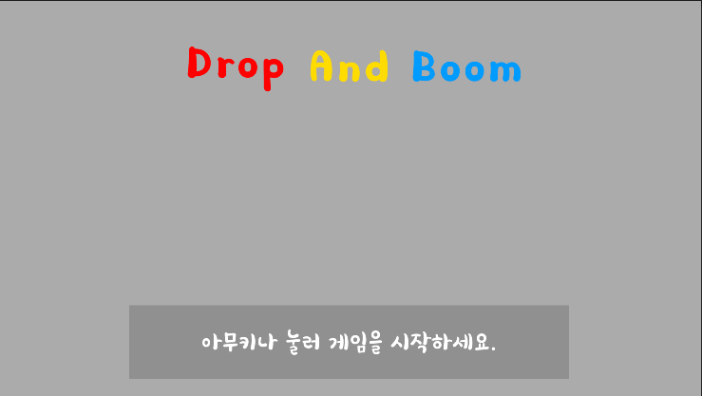
-시작화면- DEVELOP Description
1 | Text 장면 변환 시 삭제
2 | Text 장면 변환 시 삭제
3 | 아무 키나 입력 시 장면전환
1
2

Slide 6
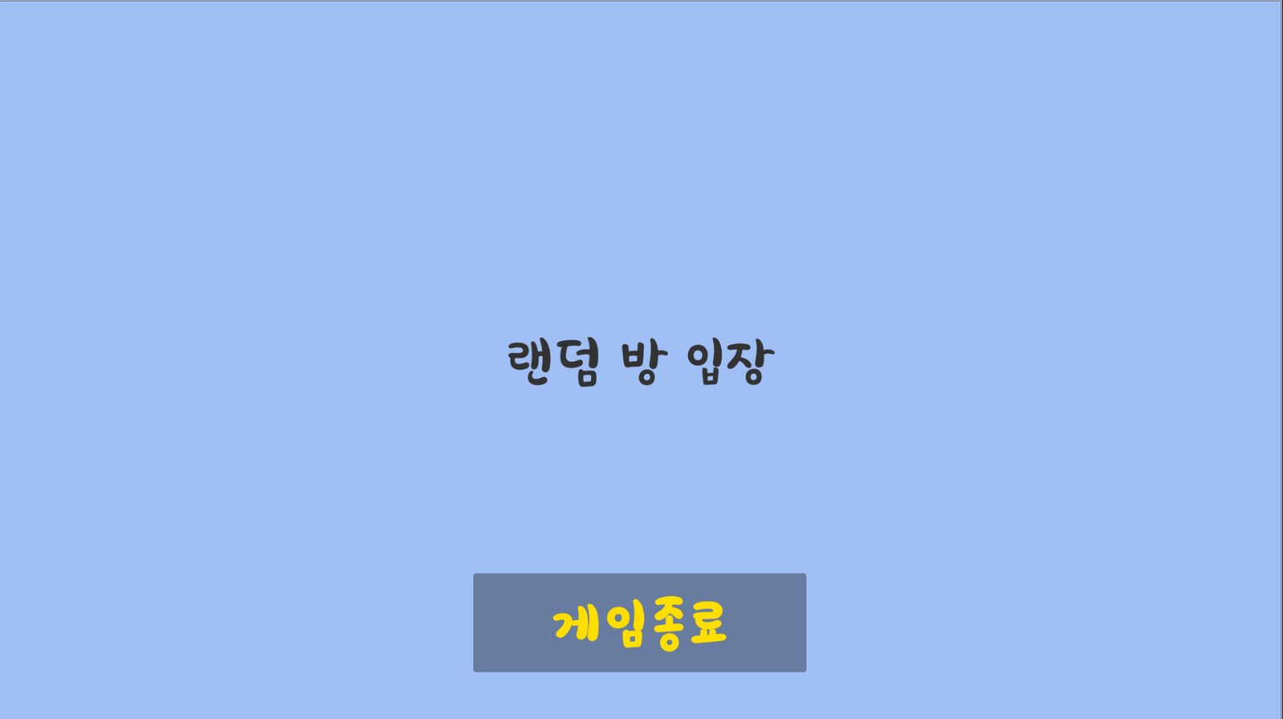
-메인화면- DEVELOP Description
1 | 파란색 영역 모두가 큰 버튼, 누를 경우 랜덤 매칭 을 잡는다.
2 | 누를 경우 게임이 종료된다.
1
2

Slide 7
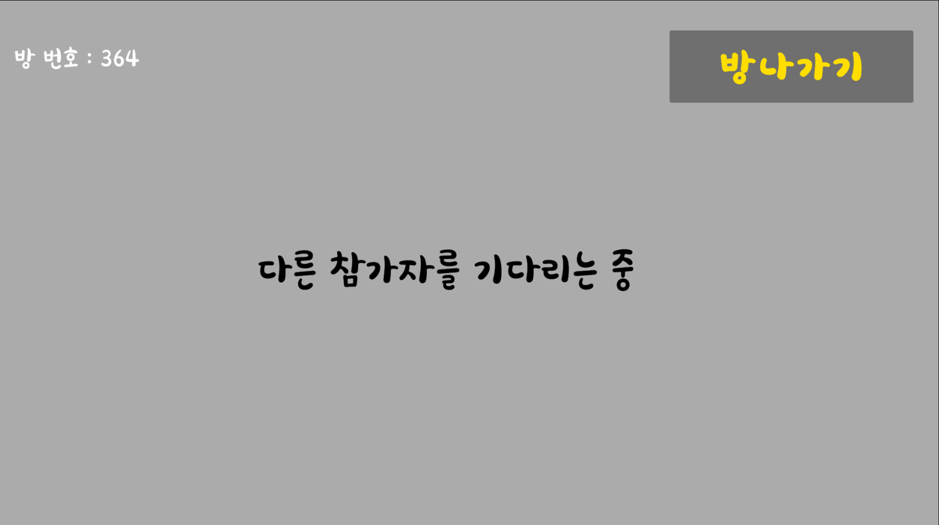
-매칭 화면- DEVELOP Description
1 | 안내 텍스트
2 | 누를 경우 매칭이 취소되고 메인 화면으로 전환된다.
3 | 현재 방의 번호
 | 역할은 호스트가 자동으로 드로퍼로 지정된다.
3
2
1

Slide 8
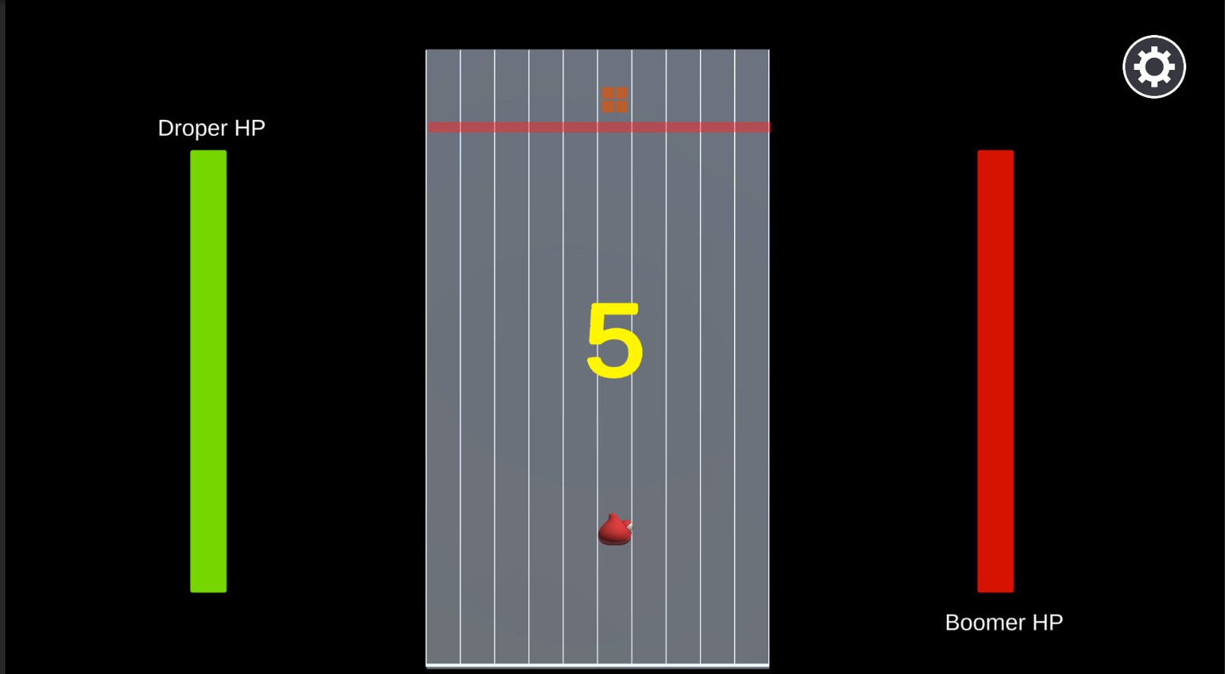
-인게인 화면- DEVELOP Description
1 | 카운트 다운 매칭 완료 후 입장할 경우 카운트 다운이 시작되고, 끝나면 게임이 본격적으로 시작된다.
2 | Droper의 블록 기존 테트리스와 캍이 한 줄을 맞추면 사라지는 블록.
3 | Boomer의 캐릭터 좌우로 이동하며, 전방 1칸 거리의 블록을 파괴하고 Droper의 HP를 감소 시키고 Bommer의 HP를 증가한다. 하강 중인 블록에 깔릴 경우 Hp가 감소한다.
4 | Droper의 HP 바
5 | Droper의 HP 텍스트
6 | Boomer의 HP 바
7 | Boomer의 HP 텍스트
8 | 옵션 버튼 누를 경우 게임이 일시정지 되며 옵션 창이 켜진다.
9 | 블록의 높이가 선을 넘을 경우 드로퍼의 HP를 0으로 지정한다.
8
5
2
9
1
6
4
3
7

Slide 9
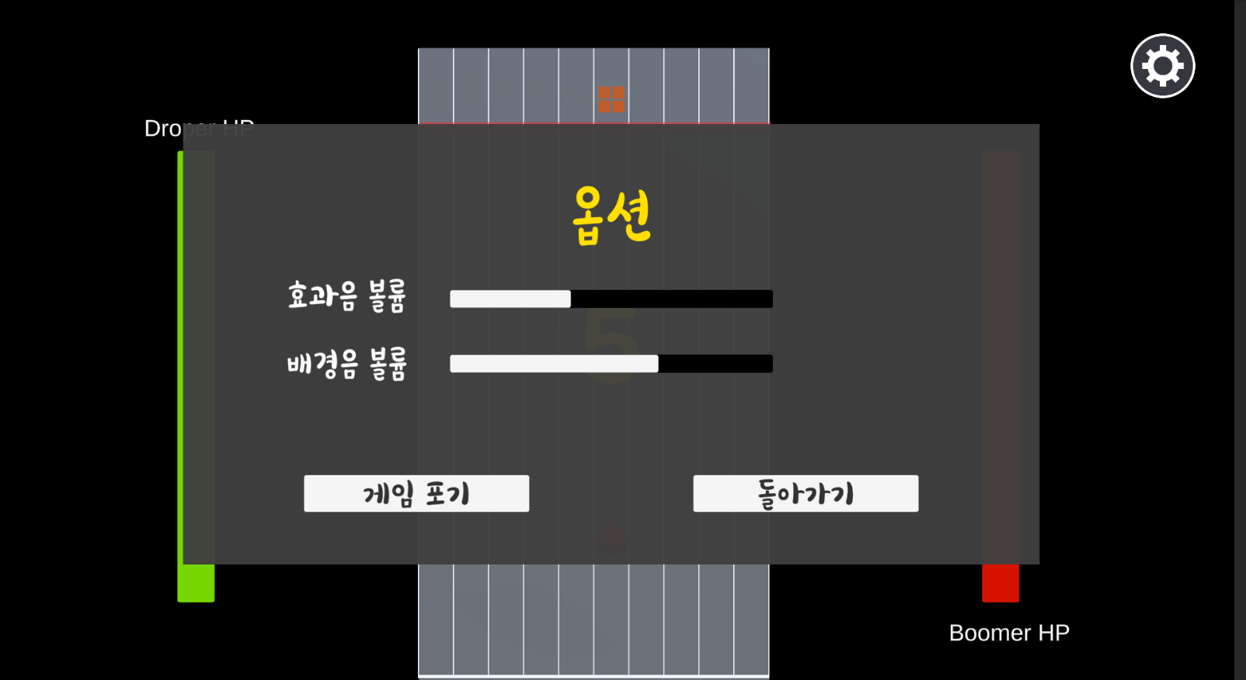
-옵션창- DEVELOP Description
0 | 만약 전화나 이외의 인터럽트 발생시 설정창을 소환한다. 설정창이 소환될 경우 게임은 Pause상태가 된다..
1 | 옵션 제목 Text
2 | 클릭할 경우 자신의 HP를 0으로 만드는 버튼
3 | 클릭 시 게임이 계속 진행되는 Button
4 | 효과음 볼륨 조절 텍스트
5 | 효과음 볼륨 조절 슬라이드
6 | 배경음 볼륨 조절 텍스트
7 | 배경음 볼륨 조절 슬라이드
1
4
5
6
7
2
3

Slide 10

-결과 (승리)- DEVELOP Description
1 | 승리 Text 아무 키나 누를 경우 메인 화면으로 전환
1

Slide 11
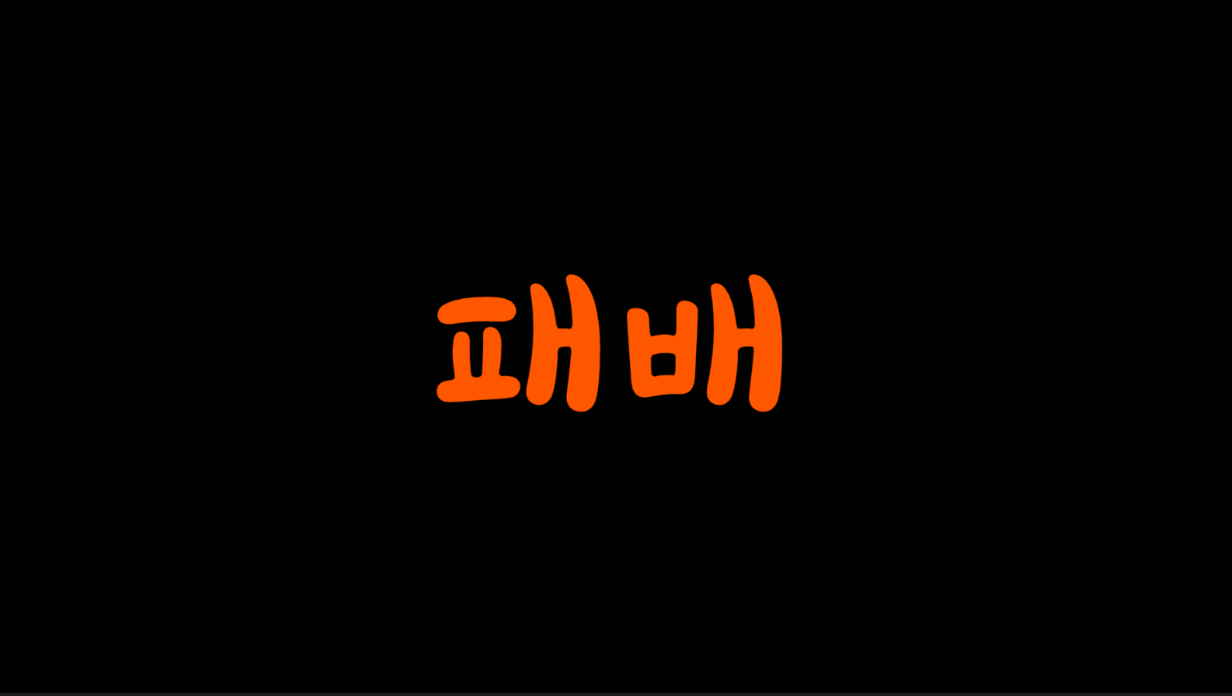
-결과 (패배)- DEVELOP Description
1 | 패배 Text 아무 키나 누를 경우 메인 화면으로 전환
1

